Slide 1
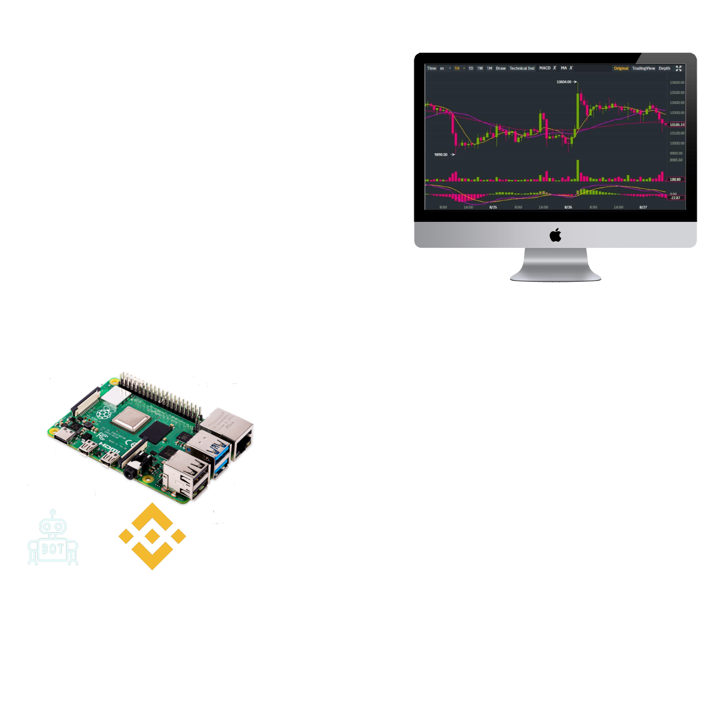







Data
+
{ API }

